Slide 1

JAVA-PROGRAMADOR EXPRESIONES REGULARES
ALUMNOS:
Meléndez Malca , Mayra
Felices Sanabria Lisbeth
PROFESOR:
Eric Gustavo, Coronel Castillo
Lima, 7 de marzo del 2020

Slide 2
DESARROLLO DEL TEMA
Aprender a programar significa, entre muchos otros detalles, memorizar expresiones y pasos que permiten ejecutar acciones simples y prácticas. Se podría alcanzar un símil comprensible con los típicos atajos de teclado: con una sencilla combinación de teclas uno es capaz de acceder al explorador, cerrar el navegador, buscar un programa.
Para los programadores, esas expresiones regulares facilitan su labor en un solo paso.
Los profesionales JavaScript pueden disfrutar de estas expresiones regulares, concretamente para hacer comprobaciones determinadas en las distintas cadenas de texto a partir de un patrón que se puede resumir en una expresión abierta.

Slide 3
Tipos de expresiones regulares en JavaScript
EXPRESIONES REGULARES MEDIANTE UNA CADENA LITERAL PARA ENCONTRAR UN PATRÓN
Para ello se usa el constructor de objeto RegExp. Para crear un literal RegExp se utiliza esta expresión: var re = /regular expression/; . El patrón de expresión regular se encuentra entre la apertura y el cierre de las barras diagonales, una estructura que suele ser habitual y obligatoria.
EXPRESIONES REGULARES DE APLICACIÓN EN VARIAS CADENAS
expReg.test(cadena). Si existe coincidencia, se devuelve true; y si no existe una coincidencia ente la expresión y un posible patrón, se devuelve false.

Slide 4
Algunos elementos esenciales para hacer expresiones regulares en JavaScript:
^: el emparejamiento se debe realizar desde el principio de la cadena.
[A-Z]: cualquier carácter entre la A mayúscula y la Z mayúscula.
{1,2}: uno o dos caracteres.
\s: un espacio en blanco.
\d: un dígito.

Slide 5
{4}: cuatro dígitos.
\s: un espacio en blanco.
([B-D]|[F-H]|[J-N]|[P-T]|[V-Z]): cualquier carácter entre la B mayúscula y la Z mayúscula, excepto las vocales.
{3}: tres caracteres.
$: el emparejamiento se debe realizar hasta el final de la cadena.

Slide 6
Casos concretos de uso de expresiones regulares
Es habitual usar expresiones regulares para detectar si existe una secuencia concreta de letras o palabras o bien números en una cadena determinada. Para conseguir eso sólo es necesario utilizar una expresión regular simple:
var reg = /javascript/; // devuelve un array de un elemento ["javascript"] porque dentro de la cadena se encuentra un elemento con esa secuencia concreta de letras. En el caso de que no existiera las palabras “javaScript” dentro de la cadena, devolvería un elemento null.

Slide 7
A veces se utiliza el elemento if para buscar coincidencias true o false a partir de una combinación de caracteres y palabras (expresiones) en una cadena completa:
if ("Esto es lenguaje javaScript".match(/javascript/) {
// Se devolverá true porque si existe el elemento javaScript en la cadena.
}
if ("Esto es lenguaje Objective-C".match(/javascript/) {
// Se devuelve false porque no existe el elemento javaScript en la cadena.
}

Slide 8
Búsqueda de un dígito concreto en una cadena de texto: en este caso especial el programador busca si la cadena de texto contiene el número 2. Como sí lo contiene, la expresión regular devuelve lógicamente un ["2"].
"Este número es un 2".match(/\d/); // Devuelve un ["2"]
Las expresiones regulares son capaces también de detectar la repetición de uno o varios dígitos dentro de una cadena de texto o una secuencia concreta de números dentro de esa misma cadena de texto.
"Este número es el 242".match(/\d\d\d/); // Devuelve el ["242"] porque dentro de esa cadena existe una expresión que contiene 3 dígitos seguidos.

Slide 9
Para la búsqueda de dígitos en distintas cadenas de texto:
/\d{3}/ Busca 3 dígitos en la cadena /\d{1,5}/ Busca entre 1 y 5 dígitos en la cadena. /\d{2,}/ Busca 2 dígitos o más en la cadena.
Aquí algunos ejemplos concretos con esta última expresión regular: en el primer ejemplo, la expresión permite buscar dentro de una cadena de texto concreta (en este caso, “1234”), un máximo de dos dígitos, por eso devuelve el elemento ["12"]; en el segundo caso se solicita buscar en la cadena de texto entre uno y tres dígitos, por eso devuelve ["123"]; y en el tercer caso, la expresión está diseñada para buscar dentro de la cadena entre tres y diez dígitos, por eso devuelve cuatro, la cadena de texto completa: ["1234"].
"1234".match(/\d{2}/); ["12"] "1234".match(/\d{1,3}/) ["123"] 1234".match(/\d{3,10}/) ["1234"]

Slide 10
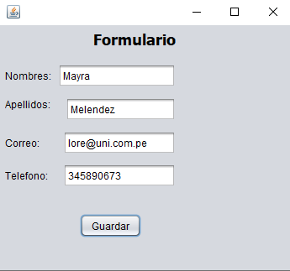
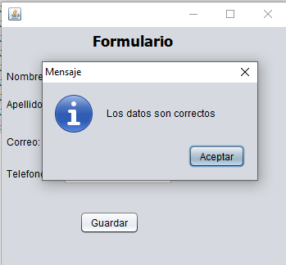

Slide 11
CONCLUSIONES
No hay una solución única en cada caso, mi método personal de resolver las expresiones complejas es mediante la técnica de divide y vencerás.
Hay un detalle a tener en cuenta en Java, como el carácter de escape es la «\», cuando la utilicemos en una cadena, tendremos que duplicarla, convirtiéndose por ejemplo \w en \\w.
RECOMENDACIONES
Las expresiones regulares son un mecanismo de programación muy potente, pero esa potencia origina que sean complejas de utilizar. Comienza a trabajar con expresiones regulares sencillas y poco a poco intenta escribir expresiones más complejas.
Para ordenar los elementos de una lista puedes emplear diferentes algoritmos de ordenación

